Slide 1

RAPPORT À LA RÉALITÉ ET TRAVAIL
Dr Marie-Pierre GUIHO-BAILLY
Psychiatre
Consultations de Pathologies professionnelles
Médecine E – CHU d’ ANGERS | L.E.E.S.T
(Laboratoire d’ergonomie et d’épidémiologie
en santé au travail)

Slide 2

DIFFÉRENTS REGISTRES DU RAPPORT À LA RÉALITÉ DU TRAVAIL
Stratégies collectives de défense des salariés et perception des risques
Idéologie défensive de l’encadrement : la perte de contact avec la réalité du travail
La décompensation individuelle: « Paranoïa induite »

Slide 3
STRATÉGIES COLLECTIVES DE DÉFENSE ET RISQUES DU MÉTIER : L’EXEMPLE DU BTP
Lutter contre la perception consciente de la peur
Réticence et désobéissance vis-à-vis de la prévention
Comportements dangereux de défi aux risques
Culture des signes de courage
Interdits de toute allusion à la peur ou à la souffrance
Place de la consommation d’alcool
Discours étalonnant les attitudes et conduites sur une grille « virilité/féminité »
Exclusion de celui qui n’adhère pas à
ces stratégies défensives

Slide 4
IDÉOLOGIE DÉFENSIVE DES CADRES ET RÉEL DU TRAVAIL : LE DÉNI DE PERCEPTION
« Pas de problèmes, rien que des solutions »
La toute puissance du théorique
Le déni de la contribution des opérateurs
Le déni des limites du réel

Slide 5
PARANOÏA INDUITE (1)
Les épisodes délirants à thèmes de persécution, de complot, de vol, de préjudice subi, de risque de catastrophe imminente, de menace sur sa vie, … et leurs liens avec les évolutions des organisations du travail ont été déjà abordés en psychodynamique et en psychopathologie du travail
Bensaïd A. – Apport de la psychopathologie du travail à l’étude d’une bouffée délirante aiguë, in Observations
cliniques en psychopathologie du travail, sous la direction de
C.Dejours , PUF, 2010

Slide 6
PARANOÏA INDUITE (2)
À l'origine de ces processus, on retrouve souvent chez le salarié concerné l'expression d'une inquiétude quant aux conséquences de l'évolution du travail au regard des buts du travail et des valeurs de métier (qualité, sécurité, critères d'évaluation, sens de la justice).

Slide 7
PARANOÏA INDUITE (3)
Cette préoccupation se confronte au discours dénégateur du management mais aussi à un faible écho parmi les collègues
Cette solitude dans l’analyse des situations de travail va induire chez le salarié une mobilisation de ressources psychiques que chacun a à disposition du côté de la "posture paranoïaque » : hypervigilance, méfiance, hypertrophie de la démarche logique, interrogation sur ses perceptions , recoupement des sources d'information, vérifications, accumulation de
traces et de preuves…

Slide 8
PARANOÏA INDUITE (4)
Ces mécanismes sont dans un premier temps mis au service du maintien du rapport à la réalité: non pas signes de décompensation psychique mais réaction défensive visant à préserver la capacité à penser, l'intégrité mentale et identitaire.

Slide 9
PARANOÏA INDUITE (5)
Mais il arrive qu'au terme d'une spirale d'isolement le rapport au réel bascule dans une formulation réellement délirante de la problématique de travail, avec construction d'une néo-réalité sans place ni pour le doute critique ni pour le débat, achevant la marginalisation et la disqualification du travailleur.

Slide 10
PARANOÏA INDUITE (6)
Cette décompensation s'accompagne de réactions émotionnelles aiguës.
C'est le risque d'issues sthéniques, quérulentes, hétéro-agressives ou suicidaires comme ultime recours pour "faire éclater la vérité" dans l'entreprise ou sur l'entreprise qui fait ici l'urgence d'un détour par le soin, à distance de la situation de travail, pour pouvoir restaurer le rapport au réel, en suivant le fil conducteur de l'évolution du rapport subjectif au travail ayant conduit à la réaction paranoïaque.

Slide 11
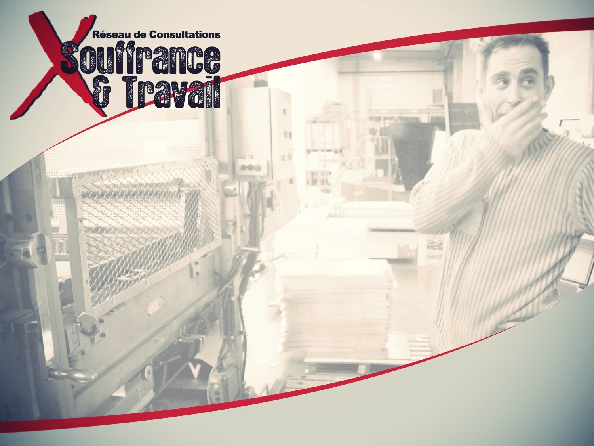

Retrouvez l’intégralité du contenu
Souffrance & Travail sur
www.souffrance-et-travail.com
facebook.com/SouffranceEtTravail

